Slide 1
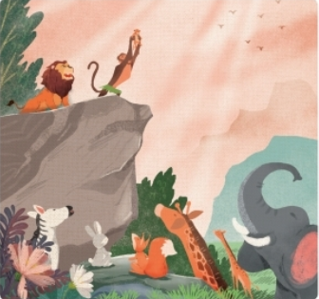
BÀI 9: TRÁI ĐẤT- NGÔI NHÀ CHUNG
Văn bản 2:
CÁC LOÀI CHUNG SỐNG VỚI NHAU NHƯ THẾ NÀO?
(Ngọc Phú)

Slide 2
PHIẾU HỌC TẬP SỐ 1
Em biết những chương trình nào trên các phương tiện truyền thông, in-tơ-nét cung cấp nhiều thông tin thú vị, bổ ích về đời sống của muôn loài trên Trái Đất? Em suy nghĩ gì về việc chúng ta phải thường xuyên tìm hiểu các tài liệu nói về sự đa dạng của thế giới tự nhiên?
Trong số những tài liệu, bộ phim kể về các loài sinh vật mà em đã đọc, đã xem, tài liệu, bộ phim để lại cho em nhiều ấn tượng nhất? Vì sao?
……………………………………………..…………………………………………………………………
……………………………………………..
………………………………………………
………………………………………………..

Slide 3
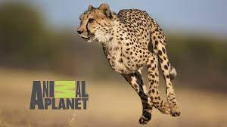
Một số chương trình trên truyền hình, in-tơ-nét
1, Chương trình Thế giới động vật (kênh VTV2)
2. Animal Plnet (kênh 45): đây là kênh duy nhất dành toàn bộ thời gian để nói về những loài động vật. Thông qua những thước phim tài liệu về thiên nhiên và cuộc sống hoang dã thế giới động vật muôn màu hiện lên đầy chân thực và sống động.

Slide 4
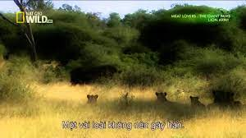
Một số chương trình trên truyền hình, in-tơ-nét
1, Chương trình Thế giới động vật (kênh VTV2)
2. Animal Plnet (kênh 45)
3. Phim thế giới động vật trên kênh phố K trên Youtube

Slide 5
Lấy bối cảnh thiên nhiên hoang dã của Phi Châu, bộ phim đã xây dựng nên cả một xã hội có tổ chức của thế giới loài vật. Trong xã hội ấy cũng có những mâu thuẫn, cũng có tranh chấp và có cả tình yêu như thế giới loài người
Nhân vật chính của Vua sư tử là chú sư tử con Simba, con trai của Mufasa, vị vua đang thống trị thế giới hoang dã ở đây. Cuộc sống hạnh phúc yêu đời bên cạnh cha mẹ và cô bạn Nala của cậu sớm chấm dứt khi người chú ruột Scar (mặt sẹo) có âm mưu cướp ngai vàng của cha cậu. Scar đã sắp đặt sẵn một kế hoạch tàn bạo, phối hợp với bầy linh cẩu hoang dàn dựng nên một cuộc chạy trốn tán loạn của vô vàn con linh dương rồi để cho Simba bị mắc kẹt trong đó. Để cứu con trai, vị vua của muôn loài đã phải hi sinh thân mình. Vừa tiêu diệt được đối thủ, vừa gây nên sự ân hận trong người cháu ruột bé nhỏ Simba, Scar đã đạt được mục tiêu của mình. Scar xô Mufasa rơi xuống núi, và nói trước khi Mufasa chết: "Đức vua vạn tuế!". Mufasa rơi khỏi dãy núi và chết vì bị dẫm đạp trong hỗn loạn.

Slide 6
Simba bé bỏng ra đi với nỗi ân hận vô bờ về cái chết của cha, cậu trở nên suy sụp tinh thần chẳng buồn tranh chấp ngai vàng và quyền cai trị vương quốc. Còn Scar ngay lập tức lấy danh là người cuối cùng của dòng tộc lên ngôi vua và bắt tay với bọn linh cẩu làm loạn cả thảo nguyên. Cuộc sống trở nên tồi tệ hết sức, không còn những khung cảnh tươi xanh, không còn những dòng suối mát, không còn tiếng ca hát vui tươi. Nơi đây chỉ còn một không khí ảm đạm chết chóc.
Simba đi lang thang, kết bạn với lợn rừng Pumbaa và chồn đất Timon, sống một cuộc sống tự do tự tại đến tận lúc trưởng thành. Thời gian dường như xóa nhòa vết thương trong lòng Simba, cậu không còn quá nặng nề với cái chết của người cha đáng kính. Nhưng dường như có gì thôi thúc trong lòng, một cái gì đó như là trách nhiệm khi thấy mình đã lớn, Simba muốn quay về quê hương. Cuộc "hội ngộ" với cha đã khiến Simba càng muốn trở về cứu vương quốc. Trở lại nơi chôn rau cắt rốn, Simba quặn lòng khi thấy hình ảnh tươi đẹp không còn nữa, chỉ còn cảnh điêu tàn với sự hoành hành của bọn linh cẩu gian ác. Cuộc hội ngộ với mẹ và Nala yêu quý đã giúp Simba thêm sức mạnh chiến đấu chống lại Scar và bè lũ linh cẩu. Simba đã chiến thắng và tiếp nối trị vì vương quốc cha cậu đã xây dựng nên. Cuộc sống yên bình đã trở lại nơi đây, muông thú lại hát ca, suối nước lại róc rách, cây cối lại tươi xanh và ánh nắng chan hòa khắp nơi.

Slide 7
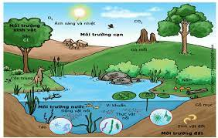
Trong Trái Đất rộng lớn và bao la, có hàng triệu loài sinh vật cùng sinh sống. Mỗi loài đều có vai trò và đóng góp riêng vào sự phát triển chung của vũ trụ. Vậy các loài cùng chung sống và chia sẻ như thế nào để trái đất có thể phát triển hoà bình, ổn định? Bài học hôm nay chúng ta cùng tìm hiểu.

Slide 8
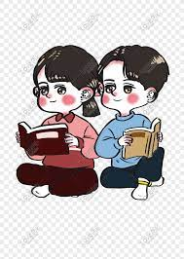
Tiết 117-118: Các loài chung sống với nhau như thế nào- Ngọc Phú
I. TÌM HIỂU CHUNG
Đọc và tìm hiểu chú thích
* Đọc
Yêu cầu:
- Đọc to, rõ ràng, chậm rãi, đọc đúng tên riêng tiếng nước ngoài, từ mượn. Giọng đọc khác nhau ở những đoạn bàn luận hay thống kê số liệu
- Sử dụng các chiến lược đọc như theo dõi, suy luận.

Slide 9
I. TÌM HIỂU CHUNG
Đọc và tìm hiểu chú thích
Từ khó
Tiến hoá
Biome
Yếu tố vô sinh
của môi trường
Quần xã
Ký sinh
2) Tìm hiểu chung

Slide 10
2) Tìm hiểu chung
a, Tác phẩm
Thể loại:
Văn bản thông tin
Xuất xứ:
Báo điện tử Đất Việt - Diễn đàn của Liên hiệp các Hội Khoa học và Kĩ thuật Việt Nam, 9/2020.
Phương thức biểu đạt
Thuyết minh, nghị luận

Slide 11
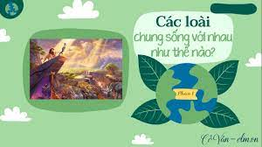
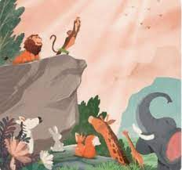
NHAN ĐỀ
Các loài chung sống với nhau như thế nào?
Hình thức
là một câu
hỏi
Định hướng đòi hỏi người viết phải trình bày một cách tập trung về điều mà độc giả chờ đợi
Thể hiện được 1 nét đặc thù của văn bản thông tin: gây chú ý cao độ, đưa thông tin đến người đọc nhanh nhất, trực tiếp và có hiệu quả nhất

Slide 12
I. TÌM HIỂU CHUNG
Bố cục
Phần 1
(Đoạn 1)
Từ đầu đến
“bị tổn thương
của nó”
Phần 2 (Đoạn 2-7)
Tiếp đến “Làm nên thế giới đẹp đẽ này.
Phần 3 (Đoạn 8)
Còn lại
Phần thông tin chính: Sự đa dạng, mối quan hệ của muôn loài và vai trò cuả con người trong mối quan hệ đó
Phần kết thúc: Thông điệp về cách ứng xử đối với đời sống muôn loài
Phần mở đầu:
Giới thiệu đời sống Muôn loài và sự cân bằng của nó

Slide 13
I. TÌM HIỂU CHUNG
2, Tìm hiểu thông tin chính
Phần thông tin chính
Đoạn 3-6
Đoạn 7
Đoạn 2
Tính trật tự trong đời sống muôn loài
Vai trò của con người đối với sự sống trên Trái Đất
Sự đa dạng của các loài

Slide 14
II. TÌM HIỂU CHI TIẾT
? Trong phần mở đầu tác giả đã dẫn vào bài bằng cách nào? Cách vào bài này theo em có tác dụng gì?
1, Phần mở đầu
Văn bản không có Sa-pô,
đề mục từng phần
Bức tranh minh hoạ ở đoạn 1
-> phản ánh đời sống đa dạng phong phú của muôn loài
Mở đầu bằng cách dẫn dắt đoạn từ bộ phim hoạt hình nổi tiếng “Vua sư tử” và nêu vấn đề: Đời sống muôn loài trên Trái Đất và sự cân bằng rất dễ bị tổn thương

Slide 15
a, Sự đa dạng của các loài (Đoạn 2)
? Những con số, dữ liệu nào trong đoạn (2) (Theo ước tính... lẫn nhau của muôn loài) đã được nêu ra? Và ý nghĩa của chúng là gì?
10.000.000
Loài sinh vật ước tính của hiện có trên trên Trái Đất
1.400.000
Tổng số loài sinh vật
con người mới chỉ nhận biết được
1.000.000
số lượng loài động vật con người đã nhận biết được
300.000
Số lượng loài thực vật
con người mới chỉ nhận biết được
- Các loài sinh vật trên TĐ rất đa dạng, phong phú.
- Số loài sinh vật con người đã nhận biết được nhỏ hơn rất nhiều so với tổng số loài sinh vật ước tính hiện có trên Trái Đất
* Ý nghĩa
- Con người luôn phải tìm hiểu, khám phá thế giới

Slide 16
a, Sự đa dạng của các loài (Đoạn 2)
Những con số dữ liệu
Tác dụng của những con số, dữ liệu: Tăng tính thuyết phục, giúp người đọc cảm nhận được sâu sắc về sự phong phú của các loài cũng như những nỗ lực và cả những điều con người chưa làm được trong việc lập hồ sơ về đời sống muôn loài trên Trái Đất

Slide 17
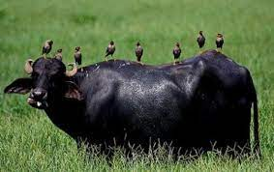
2, Tìm hiểu thông tin chính
b. Tính trật tự trong đời sống của muôn loài (Đoạn 3-6)
Tính trật tự: Là sự sắp xếp theo 1 trật tự, một quy tắc nhất định có tổ chức, có kỷ luật trong 1 tập thể, tổ chức nào đó . Trật tự có thể hiểu là tình trạng ổn định

Slide 18
a, Sự đa dạng của các loài (Đoạn 2)
Phiếu học tập số 2
Điền vào bảng sau
1, Sự đa dạng của các quần xã sinh vật
2. Tính trật tự trong đời sống muôn loài
3. Mối quan hệ hỗ trợ và đối kháng
4, Đoạn văn thể hiện cách trình bày theo quan hệ nhân quả
5, Ý nghĩa bức tranh trang 84

Slide 19
a, Sự đa dạng của các loài (Đoạn 2)
Mỗi quần xã có thể được xem như một thế giới riêng, không giống nhau. (Khu bảo tồn gấu ở Tam Đảo, khu bảo tồn động vật hoang dã vườn quốc gia Cúc Phương..
1, Sự đa dạng của các quần xã sinh vật
2. Tính trật tự trong đời sống muôn loài
3. Mối quan hệ hỗ trợ và đối kháng
4, Đoạn văn thể hiện cách trình bày theo quan hệ nhân quả
5, Ý nghĩa bức tranh trang 84
Thể hiện ở sự phân bố các loài theo không gian sống
Mục đích: Giảm cạnh tranh giữa các loài và giúp từng loài sử dụng nguồn sống hiệu quả.
Quan hệ hỗ trơ gắn liền với việc chia sẻ cơ hội sống, quan hệ đối kháng biểu hiện qua việc cạnh tranh, ký sinh, ăn thịt lẫn nhau. Mục đích: tạo sự cân bằng
Đoạn 6
Minh hoạ cho nội dung đoạn 3 về quần xã của các loài sinh vật

Slide 20
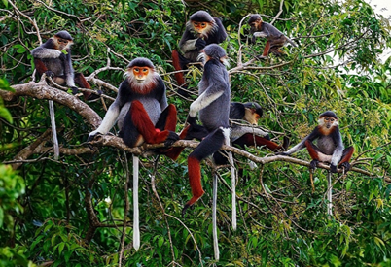
b. Tính trật tự trong đời sống của muôn loài (Đoạn 3-6)
+ Số lượng : loài ưu thế, loài chủ chốt, loài thứ yếu, loài ngẫu nhiên, loài đặc trưng…
+ Sự phân bố các loài trong không gian sống: theo chiều thẳng đứng, chiều ngang→ nhằm giảm bớt sự cạnh tranh giữa các loài và giúp từng loài sử dụng nguồn sống của môi trường hiệu quả nhất.
- Nếu chỉ tồn tại quan hệ đối kháng hoặc quan hệ hỗ trợ thì sự cân bằng trong đời sống của các loài trong một quần xã lập tức bị phá vỡ

Slide 21
c. Vai trò của con người với sự sống trên Trái Đất (Đoạn 7)
HS đọc tiếp đoạn (7) trong văn bản và trả lời câu hỏi:
? Những bước tiến vượt bậc của nhân loại có ảnh hưởng đến cuộc sống của muôn loài không?

Slide 22
c. Vai trò của con người với sự sống trên Trái Đất (Đoạn 7)
Những can thiệp tiêu cực
của con người
Những nỗ lực duy trì
phát triển
(Phá huỷ hệ sinh thái, săn bắn tràn lan…)
(Bảo vệ động vật hoang dã, bảo vệ môi trường, cân bằng sinh thái..)
Hậu quả
Tác động tích cực
(Biến đổi khí hậu, nhiều loài tuyệt chủng, cạn kiệt tài nguyên…)
(Cải thiện môi trường, bảo vệ 1 số loài động vật trong sách đỏ…)

Slide 23
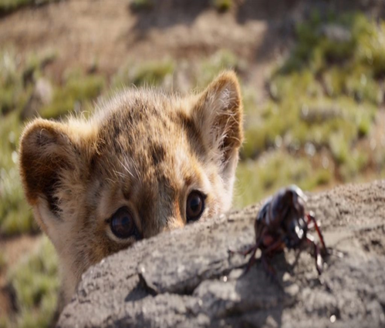
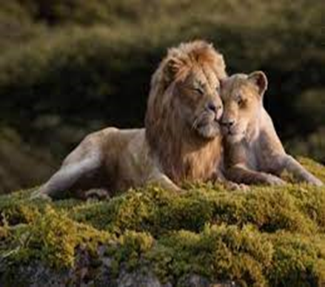
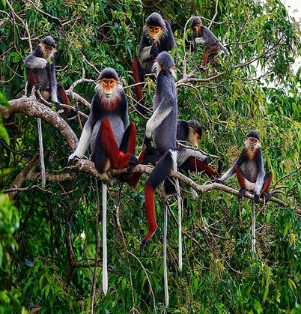
c. Vai trò của con người với sự sống trên Trái Đất (Đoạn 7)
Con người có nhiều sáng tạo vô tận và xã hội loài người ngày càng phát triển phức tạp, tác động nhiều tới môi trường tự nhiên.
- Con người cho rằng mình là chúa tể của thế giới, đã tuỳ ý xếp đặt lại trật tự mà tạo hoá gây dựng
→ đời sống muôn loài bị xáo trộn, phá vỡ, chịu tác động xấu từ con người.

Slide 24
d. Kết thúc vấn đề (Đoạn 8)
Kết thúc văn bản
Đề cập đến bộ phim hoạt hình “ Vua sư tử” và nhắc lại câu nói ‘Tất cả chúng ta đều thuộc về vòng đời bất tận”- một câu nói cho thấy sự am hiểu bản chất cuộc sống và sự ứng sử không ngoan với đời sống của muôn loài.
Cách mở- kết hô ứng
Giàu sắc thái cảm xúc đã giúp cho VB này trở nên hấp dẫn người đọc, tránh đi sự khô khan vốn có trong các VB thông tin. Gợi ra nhiều suy nghĩ từ sự liên tưởng tới tác phẩm nghệ thuật.
Tạo tính hấp dẫn
của văn bản

Slide 25
d. Kết thúc vấn đề (Đoạn 8)
Cách ứng xử để có thể chúng sống hài hoà với thiên nhiên
Sống hài hoà, tôn trọng thiên nhiên
Không khai thác thiên nhiên bừa bãi
Có kế hoạch bảo tồn các loài động vật quý hiếm
Có ý thức bảo vệ thiên nhiên từ những nhỏ nhất: Vứt rác đúng nơi quy định, trồng thếm cây xanh, sử dụng tiết kiệm điện, nước…

Slide 26
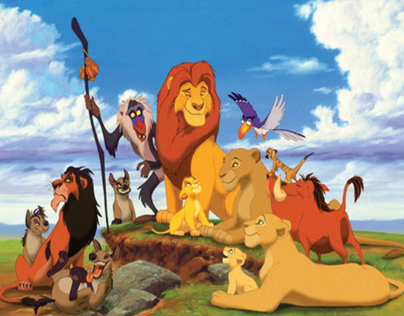
III. Tổng kết
1. Nội dung – Ý nghĩa:
* Nội dung: Văn bản đề cập vấn đề sự đa dạng của các loài vật trên TĐ và trật tự trong đời sống muôn loài.
* Ý nghĩa : Đặt ra cho con người vấn đề cần biết chung sống hài hoà với muôn loài, để bảo tồn sự đa dạng của thiên nhiên trên TĐ.
b. Nghệ thuật: Số liệu dẫn chứng phù hợp, cụ thể, lập luận rõ ràng, logic có tính thuyết phục.
- Cách mở đầu - kết thúc văn bản có sự thống nhất, hỗ trợ cho nhau tạo nên nét đặc sắc, độc đáo cho VB.
Văn bản có ý nghĩa gì ? Nêu những đặc sắc nghệ thuật của VB ?

Slide 27
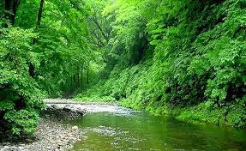
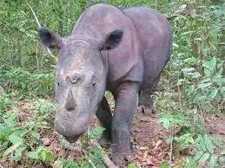
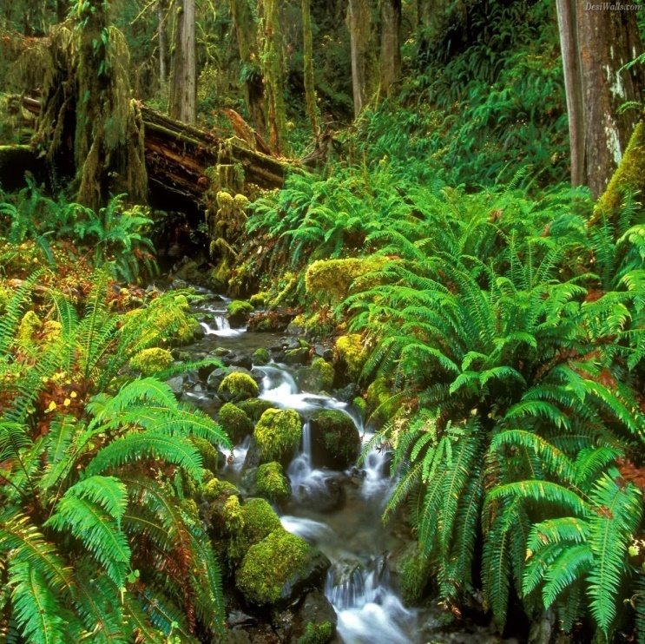
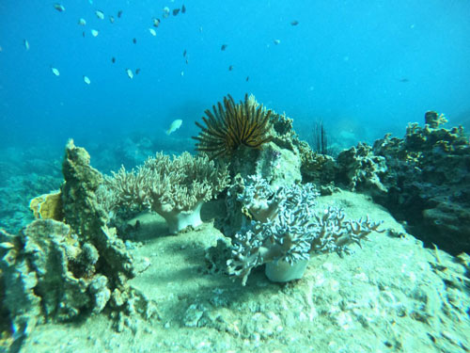
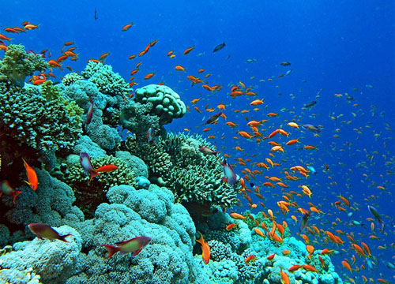

Slide 28
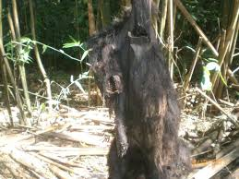
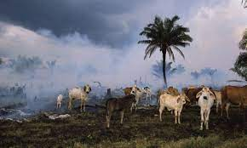
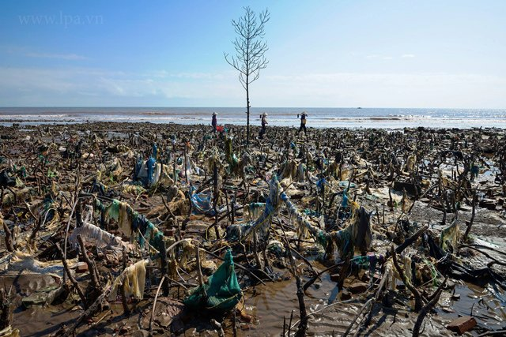
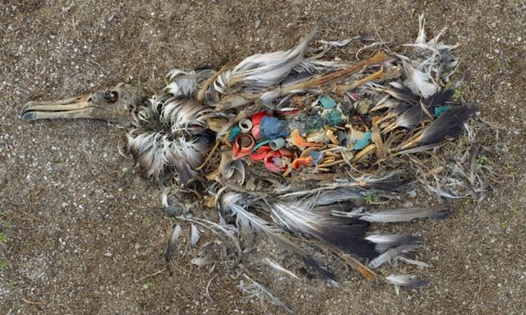
LUYỆN TẬP
Qua văn bản, theo em, con người có thể làm gì để bảo vệ sự phát triển phong phú của thế giới sinh vật?
Cách con người tàn phá thiên nhiên
Rác nhựa kinh hoàng trên bãi rác Việt Nam
Một chú chum do ăn phải quá nhiều rác nhựa

Slide 29
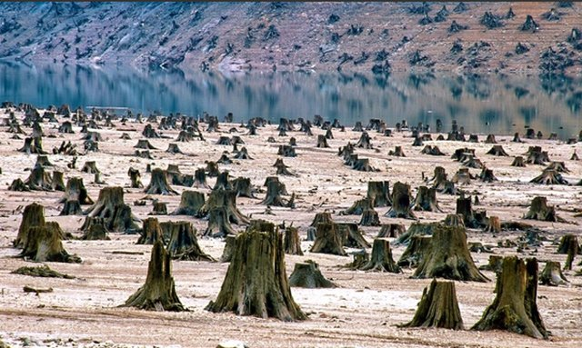
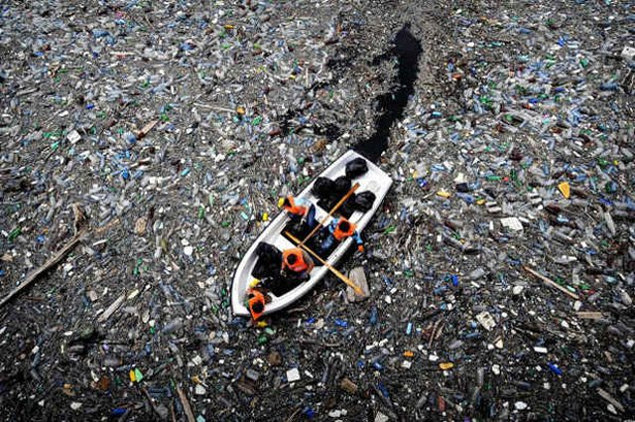
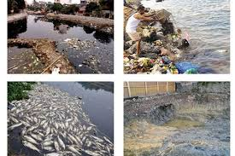
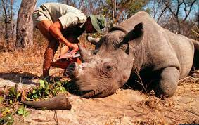

Slide 30
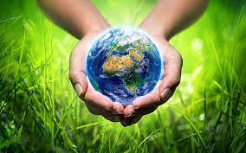
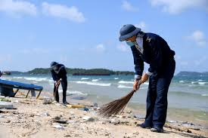
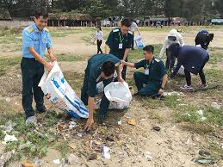
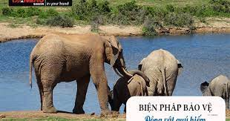
những can thiệp tiêu cực của con người và những nỗ lực duy trì, phát triển sự sống đa dạng trên TĐ. Yêu cầu HS đưa ra những dẫn chứng cụ thể để làm sáng tỏ vấn đề

Slide 31
-GV chốt dung bài học
- Nhớ bài học. Hoàn thiện đv
Rút kinh nghiệm:

